Slide 1


Slide 2
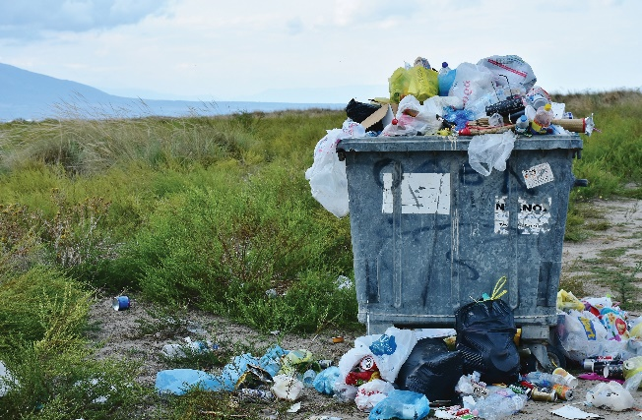
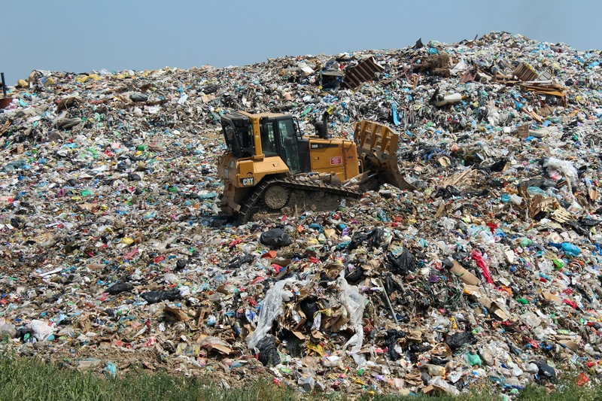
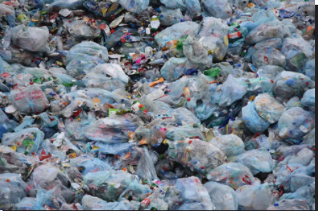
Što je to otpad…?
  Kao odgovor na pitanje u naslovu nameću se odgovori:
  zbroj proizvodnih i potrošačkih ostataka
  jasni otisak materijalnog života ljudi… ili
  je svaka tvar ili predmet koji posjednik odbacuje, namjerava ili mora odbaciti.
Otpad je još nedovoljno otkriven izvor sirovina i energije!
Čovjek je jedino biće na svijetu koje stvara otpad.

Slide 3
ZAKONSKE OBVEZE
Zakon o održivom gospodarenju otpadom (NN 94/13, 73/17, 14/19)
Uredba o gospodarenju komunalnim otpadom (NN 50/17. i 84/19.)
Plan gospodarenja otpadom Republike Hrvatske za razdoblje 2017. do 2022. godine (NN 3/17)
CILJEVI:
✔ 50% odvojeno prikupljenog otpada do 2023.
✔ 10% odlaganja miješanog komunalnog otpada do 2025.
Podaci za 2018. godini prema Hrvatskoj agenciji za okoliš i prirodu navode stopu odvojenog prikupljanja otpada od 28% (HAOP, 2018.)

Slide 4
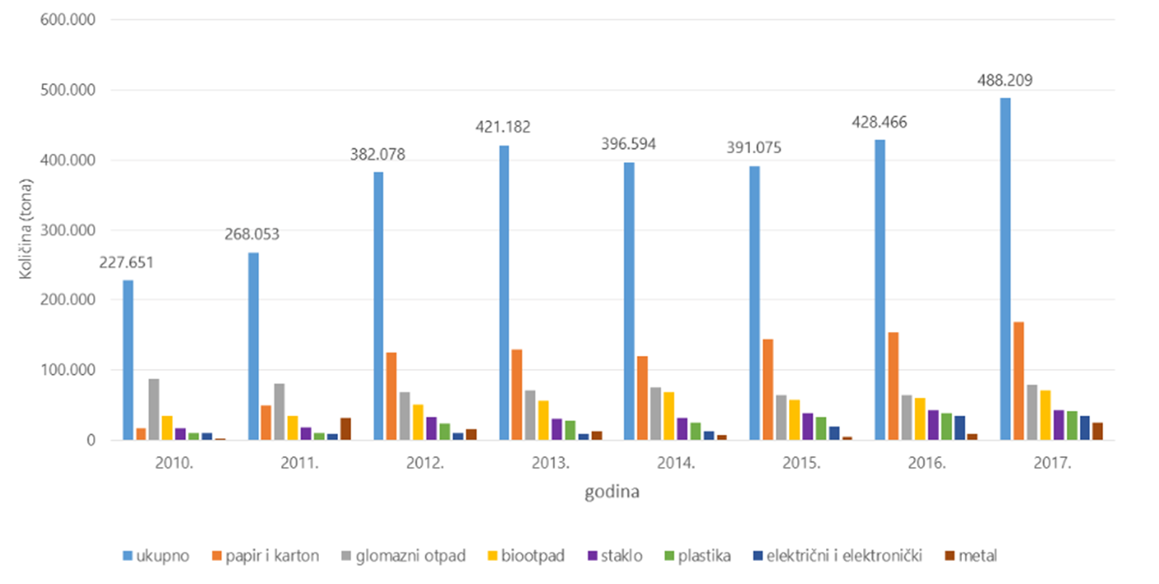
Količine odvojeno sakupljenog komunalnog otpada u RH (2010.-2017.)

Slide 5
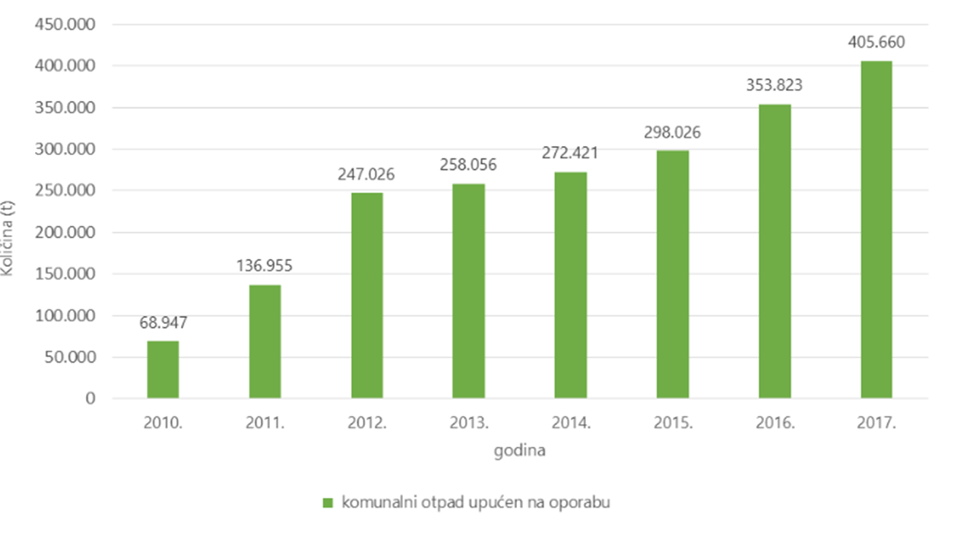
Oporaba komunalnog otpada u RH

Slide 6
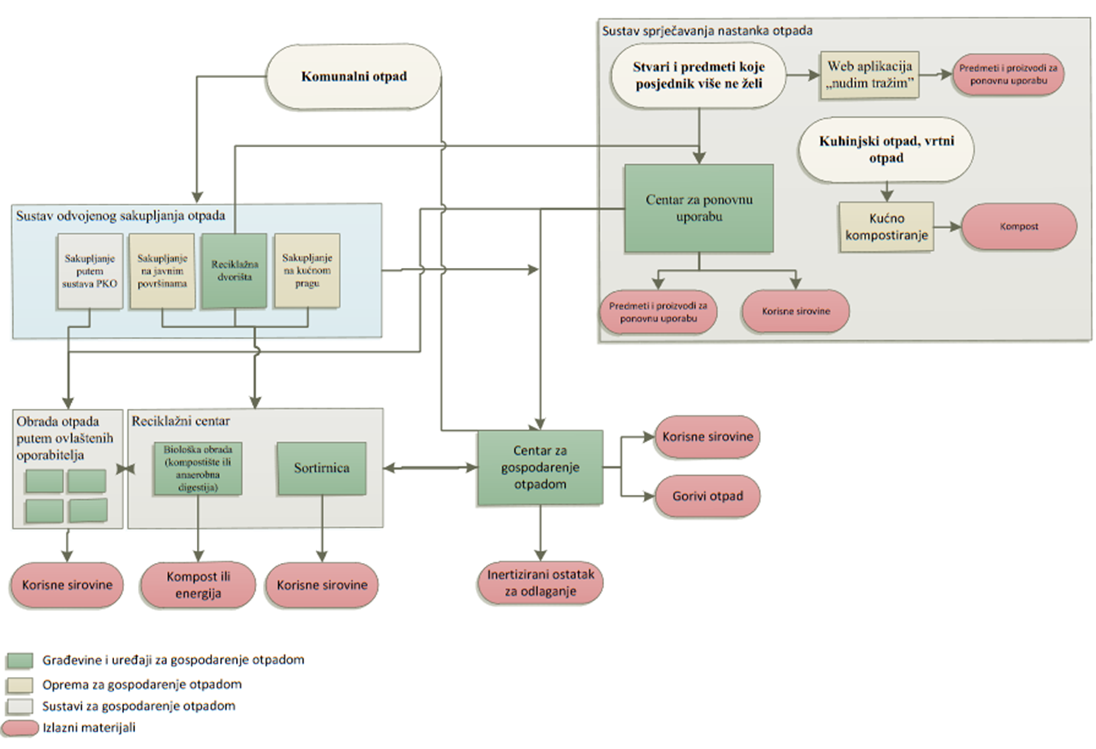
Shema sustava gospodarenja otpadom

Slide 7
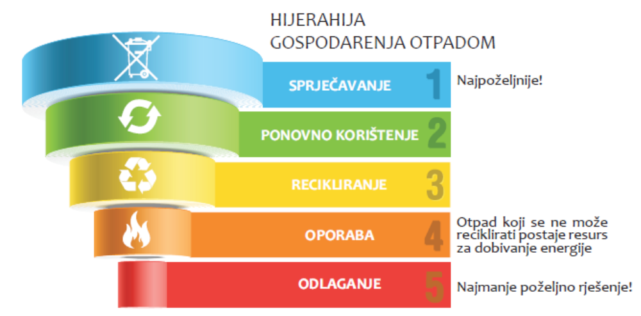
HIJERARHIJA GOSPODARENJA OTPADOM

Slide 8
Sprječavanje nastajanja otpada
Najpoželjniji način postupanja s otpadom!
Sprječavanje nastanka otpada podrazumijeva mjere poduzete prije nego li je tvar, materijal ili proizvod postao otpad, kojima se smanjuju:
(a) količine otpada uključujući ponovnu uporabu proizvoda ili produženje životnog vijeka
proizvoda,
(b) štetan učinak otpada na okoliš i zdravlje ljudi ili
(c) sadržaj štetnih tvari u materijalima i proizvodima.
Sprječavanjem nastanka otpada postiže se smanjenje količine i štetnosti otpada prije nego bilo koji postupak oporabe ili zbrinjavanje postanu opcija.

Slide 9
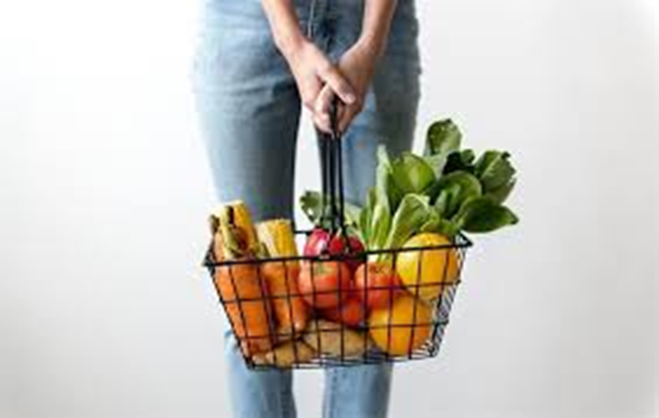
Primjeri sprječavanja nastanka otpada:
Kupnja većih pakiranja ili proizvoda u rinfuzi
Doniranje hrane / odjeće
Planiranje tjednog jelovnika
Kupovina hrane u odgovarajućim količinama
Čišćenje s manje štetnim sredstvima (soda bikarboa, ocat…)
Korištenje baterija koje se mogu puniti
Kupovanje proizvoda s manje ambalaže
Dvostrani ispis, elektronska komunikacija
Kupovanje kvalitetnijih proizvoda koji imaju
dulji vijek trajanja
Kupujte odjevne predmete koje ćete rado i duže vrijeme nositi.
Posjetite ponekad i trgovine rabljene odjeće …

Slide 10
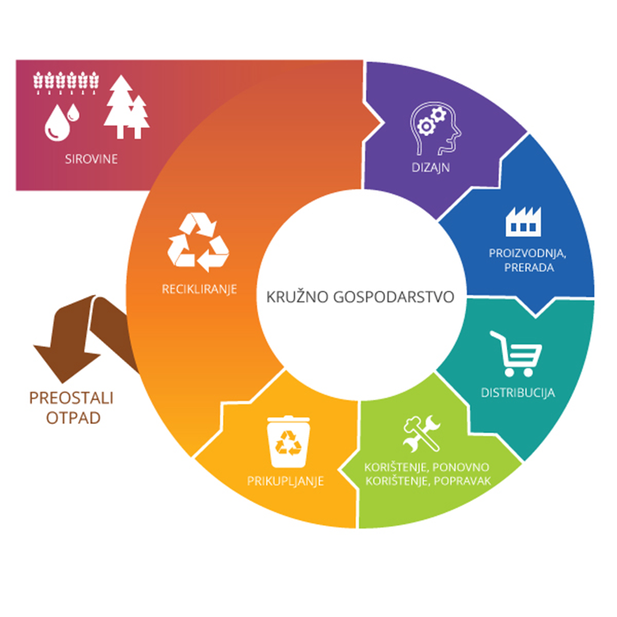
KRUŽNO GOSPODARSTVO
Novi model proizvodnje i potrošnje koji
uključuje:
dijeljenje,
posudbu,
ponovno korištenje,
popravljanje,
obnavljanje,
reciklažu
…s ciljem što je dulje mogućeg zadržavanja
dodatne vrijednosti proizvoda.

Slide 11
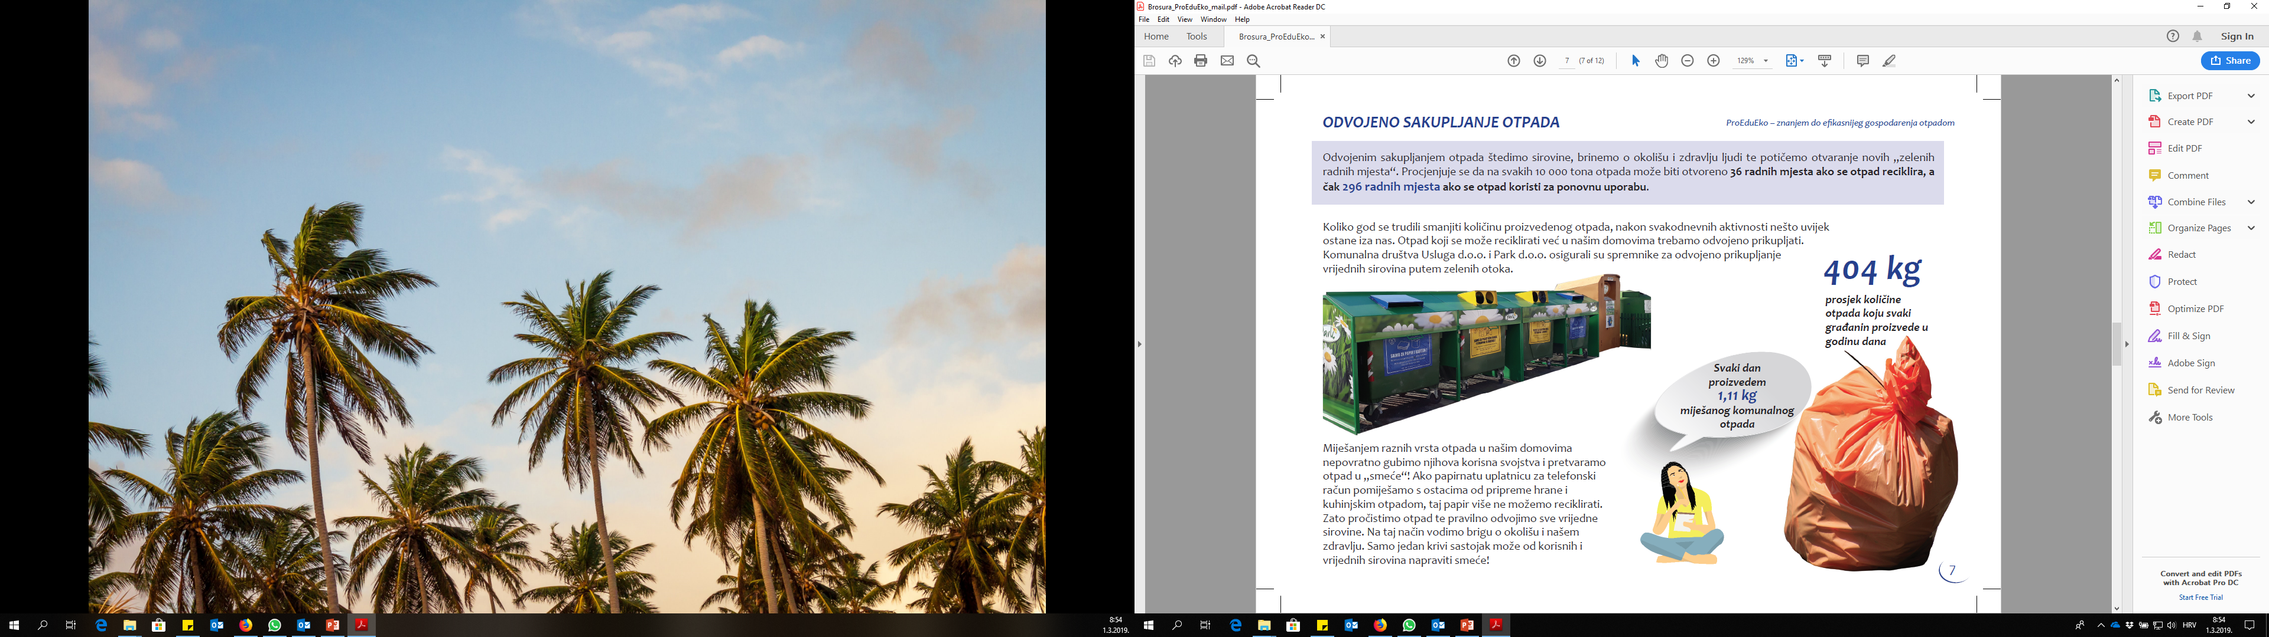
JESTE LI ZNALI?
Više od 20% otpada koji dnevno
proizvedemo
odnosi se na PLASTIKU!
U posljednjih 10 godina
proizveli smo više plastike
nego tijekom cijelog prošlog stoljeća.
50% plastike koju koristimo, upotrijebimo samo
JEDNOM i zatim je bacamo.
Plastika se ne može razgraditi već se raspada u manje plastične, često i toksične, čestice koje ulaze u hranidbeni lanac životinja, riba i na kraju čovjeka.
Za razgradnju jedne plastične boce potrebno je 450 godina i više!
Prema Ujedinjenim narodima, svake godine gutanje plastike ubija oko milijun morskih ptica i više od 100.000 morskih životinja.

Slide 12
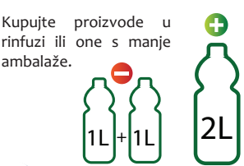

KAKO SMANJITI PLASTIČNI OTPAD?
Izbjegavajte polugotovu i brzu gotovu
hranu koja gotovo uvijek dolazi upakirana
u puno ambalaže, za razliku od hrane
koju ste pripremili sami!
Ne upotrebljavajte jednokratnu plastiku!
Recite "ne" plastičnim vrećicama, slamkama,
čašama, tanjurima!
Izbjegavajte kupovinu vode i napitaka u plastičnim bocama!
UVIJEK NOSITE SVOJU TRAJNU:
● vrećicu/torbu
● bocu
● kutiju za marendu
● šalicu za kavu

Slide 13
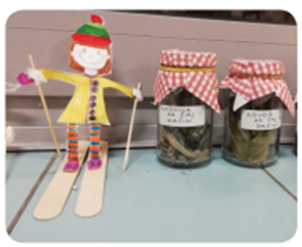
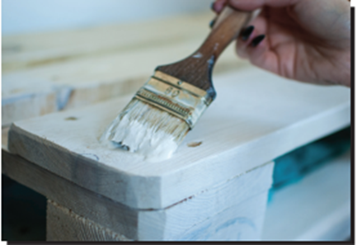

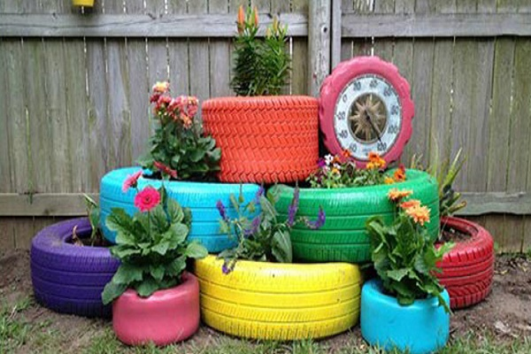
Ponovna uporaba predmeta
Višekratno korištenje proizvoda za istu ili u neku drugu svrhu, bez prethodne obrade
Prednosti ponovne uporabe imaju pozitivne učinke na okoliš, poput:
sprječavanje onečišćenja vode, zraka, tla
štedi sirovine i energiju
može donijeti i uštede u kućanstvu
Za ponovnu uporabu otpada nije potrebno mnogo – samo trebate biti kreativni!

Slide 14
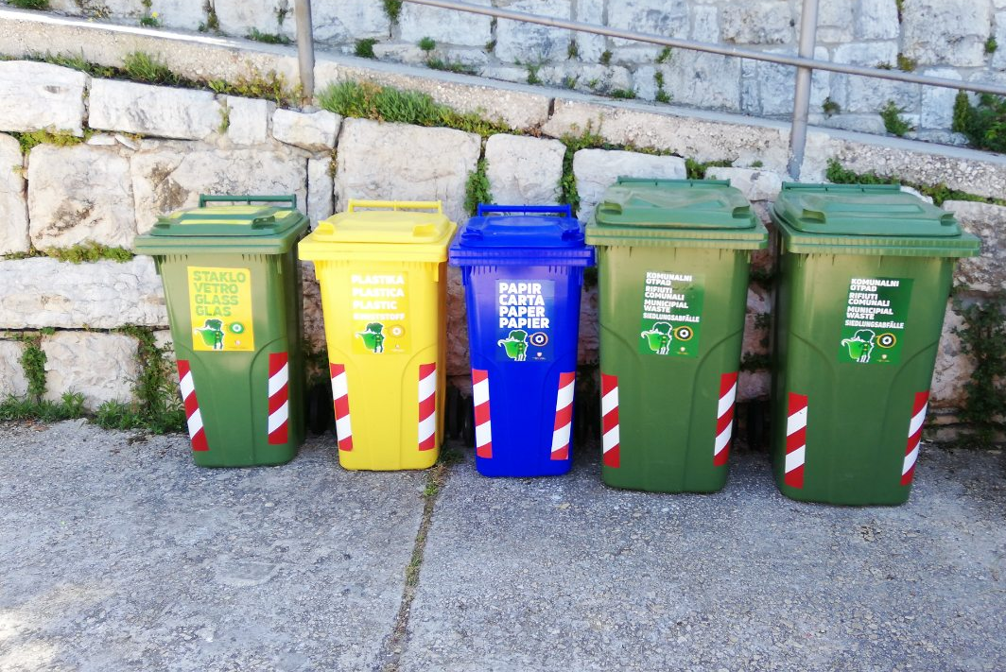
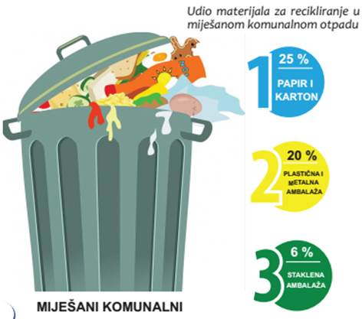
Odvojeno sakupljanje otpada
Odvojenim sakupljanjem otpada štedimo
sirovine, brinemo o okolišu i zdravlju ljudi
te potičemo otvaranje novih „zelenih radnih mjesta“
(procjene EU-a: na svakih 10 000 tona otpada
može biti otvoreno 36 radnih mjesta
ako se otpad reciklira!)
Miješanjem raznih vrsta otpada u našim
domovima nepovratno gubimo njihova
korisna svojstva i pretvaramo otpad u „smeće“!

Slide 15
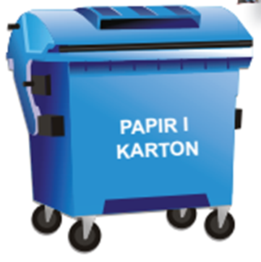

Odvojeno sakupljanje otpada (papir i karton)
Za proizvodnju PAPIRA potrebno je utrošiti veliku količinu prirodnih sirovina, vode i energije, a kontinuirana sječa šuma pridonosi eroziji tla i smanjenju njegove kvalitete. Čak 25 % mase u spremnicima za miješani komunalni otpad zauzima otpad od papira i kartona!
VAŽNO: Papir prije odlaganja treba biti čist, a karton spljošten
kako bi zauzimao što manje volumena u spremniku!
novine, časopisi, prospekti, katalozi, knjige, telefonski imenici
pisaći i kompjutorski papir, pisma, uredske tiskovine, papirnate vrećice
mape, kartonski fascikli,
kartonska ambalaža
tetrapak, vlažni i prljavi papir i karton, plastificirani papir (npr. papir za suhomesnate i mliječne proizvode s uslužnog pulta), upotrijebljene papirnate maramice, salvete, ubrusi
korišteni papirnati tanjuri i čaše,
fotografije i foto papir
plastificirane ili kožne korice knjiga i sl.,

Slide 16
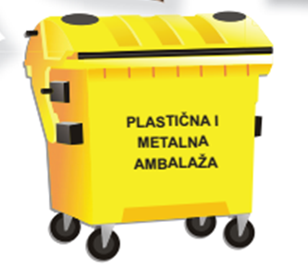
Odvojeno sakupljanje otpada (plastika i metal)
Plastika i metal čine više od 20 % mase miješanog komunalnog otpada
Recikliranjem štedimo prirodna bogatstva, energiju i odlagališni prostor te štitimo okoliš
VAŽNO!
Prije odvajanja plastičnu i metalnu ambalažu treba isprazniti i isprati, a tetrapak ambalažu isprazniti i spljoštiti kako bi zauzela što manje volumena u spremniku.
tetrapak ambalaža za mlijeko, sokove i sl.,
plastične boce za vodu, gazirana i negazirana pića, jogurt, mlijeko,
deterdženti, omekšivači i tekući šamponi, sredstva za osobnu higijenu, najlon vrećice, metalna ambalaža, limenke,
limenke, konzerve, metalna ambalaža, metalni poklopci i čepovi
plastična i metalna ambalaža opasnih tvari (motorna ulja, sredstva za zaštitu bilja, boja, sprejeva, lakova i sl.)
spužva, omoti slatkiša, grickalica, smrznutih proizvoda
celofan, plastificirani papir
Posuđe, plastične igračke,
cijevi i pelene

Slide 17
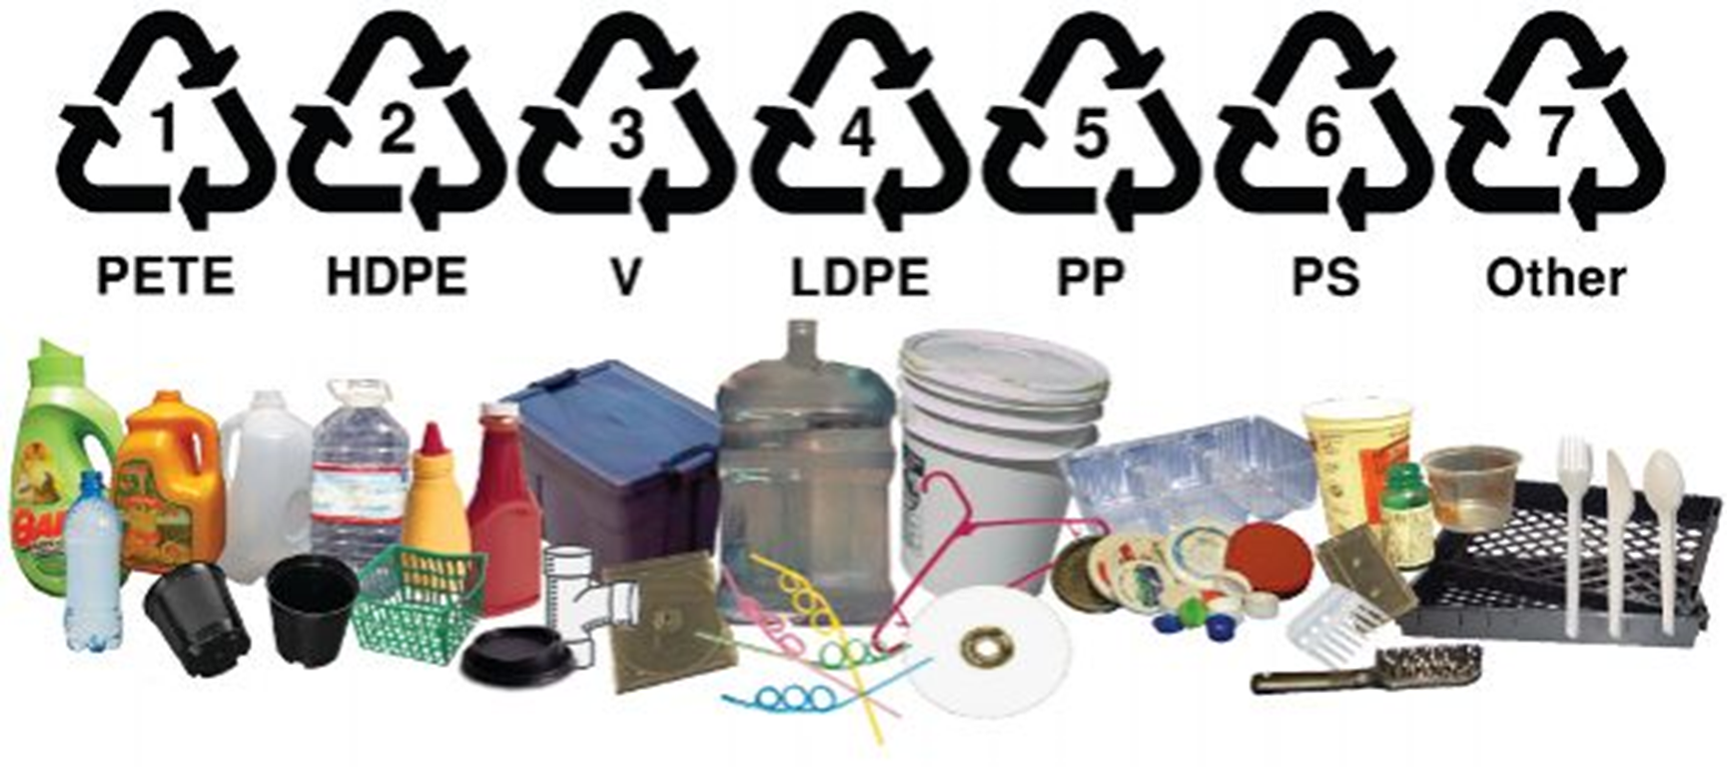
Problem recikliranja plastike
različite vrste se različito recikliraju
samo 9% svjetske plastike se reciklira, može se samo 2-3 puta reciklirati
3,6 i 7 teško se recikliraju i mogu biti opasne za zdravlje (stiren, ksenoestrogen – utjecaj na hormone, kancerogeno)

Slide 18



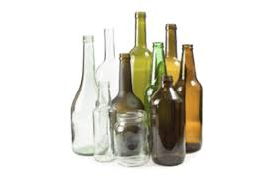
Odvojeno sakupljanje otpada (staklena ambalaža)
Staklo nije otpad, već dragocjena sirovina
Može se 100 % reciklirati - bez gubitka na kvaliteti!
Upakirane živežne namirnice ostaju apsolutno nepromijenjene, prirodne i svježe
Staklo i staklena ambalaža čine do 6 % mase miješanog komunalnog otpada
VAŽNO!
Prije odvajanja staklene posude ili boce treba isprazniti i isprati te ukloniti poklopce i čepove (koji se mogu reciklirati u spremniku za plastiku i metal)
prazna i isprana staklena ambalaža (boce i staklenke bez poklopaca i čepova)
prozorsko staklo, automobilsko staklo, kristalno i optičko staklo, armirano staklo, laboratorijsko staklo, staklena vuna, ogledalo, staklo rasvjetnih tijela (lustera i lampi)
žarulje i fluorescentne svjetiljke
porculanski i keramički predmeti

Slide 19
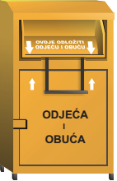
Odvojeno sakupljanje otpada (tekstil)
Ponovno se može upotrijebiti ili reciklirati 90 % tekstilnog otpada,
u Hrvatskoj recikliramo tek oko 1%.
Tekstilna industrija je jedan od najvećih zagađivača okoliša?
Tekstil čini 3% težine kućnih spremnika za odlaganje komunalnog otpada.
odjeća, ručnici, posteljina, zavjese, šeširi, kape, krpene
igračke i torbe
mokra i pljesniva odjeća i obuća, te ostali otpad koji nije otpadni tekstil i obuća

Slide 20
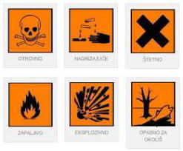
Reciklirajte opasni otpad
Baterije, opasna maziva i motorna ulja, ostatke jestivih ulja odložite u za to predviđene spremnike u reciklažnom dvorištu
Spremnici za baterije se nalaze i u trgovinama
Spremnici za maziva i motorna ulja na benzinskim postajama
Stare lijekove odnesite u ljekarne koje su ih dužne pravilno zbrinuti ili odložite u reciklažno dvorište!
UPAMTITE - opasnom otpadu nije mjesto u kontejnerima za komunalni otpad, ali ni u prirodi!

Slide 21
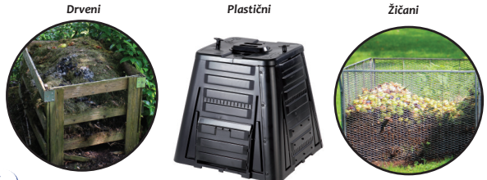

Organski ili biootpad kompostiraj
Biootpad dijelimo na kuhinjski (ostaci hrane) i vrtni (zeleni) otpad.
Biootpad čini 1/3 kućnog otpada.
Kako kompostirati:
Na dno kompostera staviti usitnjeno granje (visina sloja do 15 cm)
Dodati sloj lišća te slojeve usitnjenog (do 5 cm) i izmiješanog biootpada
Između slojeva biootpada nasuti tanki sloj vrtne zemlje ili svježeg komposta
Ukoliko komposter nema vlastiti poklopac, kompostnu hrpu prekriti materijalom (jutena vreća, slama i sl.) koji propušta zrak, smanjuje isušivanje i gubitak topline, onemogućava ispiranje hranjivih sastojaka te sprječava raznošenje vjetrom
Poslije 6 do 12 mjeseci kompost je zreo te ga treba prosijati. Veće komade koji su ostali na situ treba vratiti u proces kompostiranja.

Slide 22
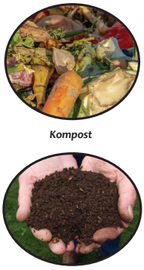
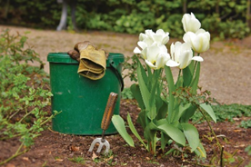
Obra pažnju na:
• sadržaj vlage u kompostu. kada materijal
stisnemo u šaci ne smije curiti voda, a kad otpustimo stisak, materijal
treba zadržati oblik zadobiven stiskom i ne smije šuškati
• prozračenost kompostne hrpe: potrebno je redovito prevrtati.
Ukoliko se iz komposta širi neugodan miris, potrebno je dodati više piljevine, drvenastog materijala, suhe trave i sl. te pomiješati i porahliti sadržaj.
Ako je miris izrazito kiselkast može se upotrijebiti hidratizirano vapno.
Ukoliko je kompost presuh, može se ovlažiti zalijevanjem vodom i dodavanjem svježeg kuhinjskog otpada.
Ako je proces razgradnje prespor, potrebno je dodati više biorazgradivog otpada kao što su svježa trava i kuhinjski otpad.

Slide 23
Otpad za reciklažno dvorište
1. Staklena
2. Plastična
3. Papirnata ambalaža
4. Krupni ( glomazni) otpad
5. Razni namještaj
6. Električni otpad (kućanske aparate i bijelu tehniku)
7. Tekstil, staru odjeću i obuću
8. Dijelove autokaroserije
9. Stiropor, građevinski otpad manje količine (do 100 kg)
10. Jestiva i motorna ulja, otpadne filtere i zauljene krpe
11. Opasni otpad u količinama koji nastaju u kućanstvima (baterije, akumulatori, fluorescentne cijevi, azbest) i dr.“
Osim dopremanja otpada na lokaciju Reciklažnog dvorišta Gripoli, građani imaju mogućnost predaje krupnog (glomaznog) otpada sa same adrese nekretnine bez naknade u količini do 2m3 godišnje, pozivom na telefon broj 815-757.

Slide 24
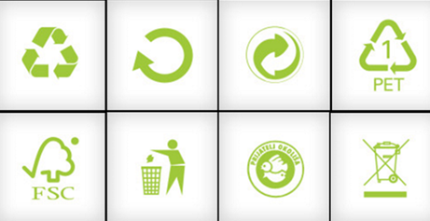
Simboli za reciklažno odvajanje
Danas gotovo sva ambalaža sadrži jednu ili više simbola za reciklažno odvajanje, tj. uporabu, a koje izgledaju na prikazane načine.

Slide 25
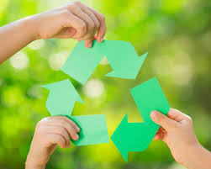
I vi možete biti dio promjene - smanjite otpad, ponovno upotrijebite i reciklirajte!
HVALA NA PAŽNJI!

